Slide 1


Slide 2


INFORMATYKA
Nowa podstawa programowa
filozofia zmian
dr Anna Beata Kwiatkowska

Slide 3
Rozdział 1.
Nowe podejście do przedmiotu informatyka

Slide 4
Współczesne zagadnienia informatyczne
cyberbezpieczeństwo
transformacja technologii
sztuczna inteligencja
internet rzeczy
szyfrowanie informacji
projektowanie 3D
robotyka
inteligentny dom
big data
technologia 5G
podpis elektroniczny
prawo autorskie

Slide 5
Informatyka – podejście ogólne
Bardzo rozległa dziedzina nauki i techniki:
administracja sieciowa, administracja systemem, algorytmika, architektura procesów, bezpieczeństwo komputerowe, bezpieczeństwo danych, grafika komputerowa, inżynieria oprogramowania, języki programowania, programowanie komputerów, sprzęt komputerowy, symulacje komputerowe, systemy informatyczne, sztuczna inteligencja, teoria informacji, strony www,…
Dyscypliny informatyczne
Rozporządzenie Ministra Nauki i Szkolnictwa Wyższego z dnia 20 września 2018 r. w sprawie dziedzin nauki i dyscyplin naukowych oraz dyscyplin artystycznych:
dziedzina nauk ścisłych i przyrodniczych – dyscyplina naukowa informatyka,
dziedzina nauk inżynieryjno-technicznych – dyscyplina naukowa informatyka techniczna i telekomunikacja.

Slide 6
Obszary informatyki rozważane w edukacji
Rozumienie,
analizowanie
i rozwiązywanie
problemów
Programowanie,
aplikacje, robotyka
Prawo
i bezpieczeństwo
Komputery, sieci,
urządzenia cyfrowe
Kompetencje
społeczne
Notes:
W szkole uczniowie spotykają się z najważniejszymi obszarami informatyki

Slide 7
Informatyka i myślenie komputacyjne
Informatyka = dziedzina nauki (computer science) + dynamicznie rozwijające się technologie
wspiera i integruje się ze wszystkimi dziedzinami,
wyposaża je w podstawowe metody i narzędzia.
Myślenie komputacyjne* (computational thinking):
umiejętność rozwiązywania problemów z różnych dziedzin,
świadome wykorzystanie metod i narzędzi informatycznych.
*Myślenie komputacyjne (Jeannette Wing, 2006) określa użyteczne postawy
i umiejętności, jakie każdy, nie tylko informatyk, powinien starać się wykształcić
i stosować. Pojęcie to wprowadził w Polsce prof. Maciej M. Sysło.

Slide 8
Rozdział 2.
Nowa podstawa informatyki

Slide 9
Historia nowej podstawy programowej z informatyki
Projekt podstawy programowej opracowany przez
Radę ds. Informatyzacji Edukacji do 2015 roku.
Od 1 września 2016 roku – pilotaż nauki programowania:
testowanie dostępnych rozwiązań wprowadzających nauczanie programowania do edukacji formalnej, w tym programów nauczania opartych na projekcie nowej podstawy programowej;
uruchomienie narzędzi wsparcia dla nauczycieli informatyki i edukacji wczesnoszkolnej ułatwiających samokształcenie, kształcenie wzajemne oraz inne formy doskonalenia zawodowego.
Od jesieni 2016 roku – prace Zespołu ds. Podstawy Programowej z Informatyki.
14 lutego 2017 – nowa podstawa informatyki dla szkoły podstawowej
30 stycznia 2018 – nowa podstawa informatyki dla szkół ponadpodstawowych

Slide 10
Nowa podstawa programowa z informatyki informacje ogólne
Cele ogólne kształcenia – wymagania ogólne wspólne dla wszystkich etapów edukacyjnych
Cele szczegółowe – wymagania szczegółowe z podziałem:
szkoła podstawowa, klasy I–III
szkoła podstawowa, klasy IV–VI
szkoła podstawowa, klasy VII–VIII
szkoła ponadpodstawowa:
LO I–IV, T I–V, BI I-III, BII I-II
Nazwa: edukacja informatyczna i informatyka
Siatka godzin obowiązkowych:
8 godzin szkoła podstawowa
3 (poziom podstawowy) lub 9 godzin (poziom rozszerzony) szkoła ponadpodstawowa

Slide 11
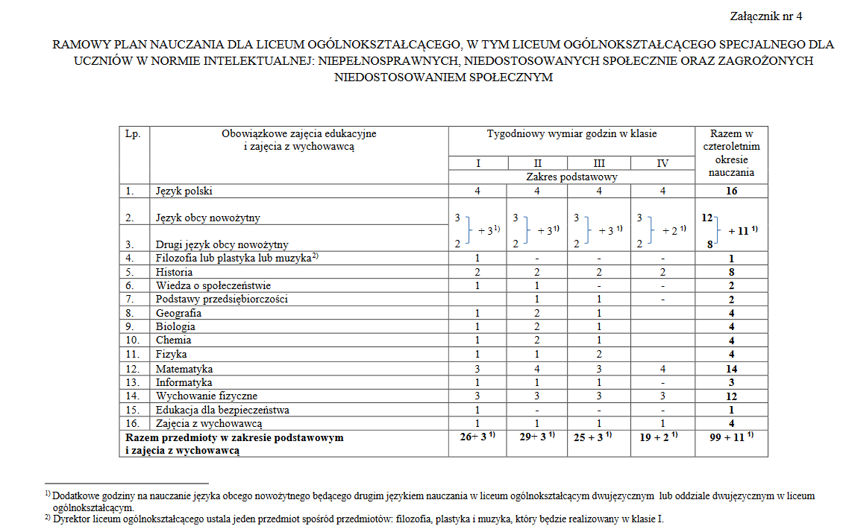
Liceum - siatka

Slide 12
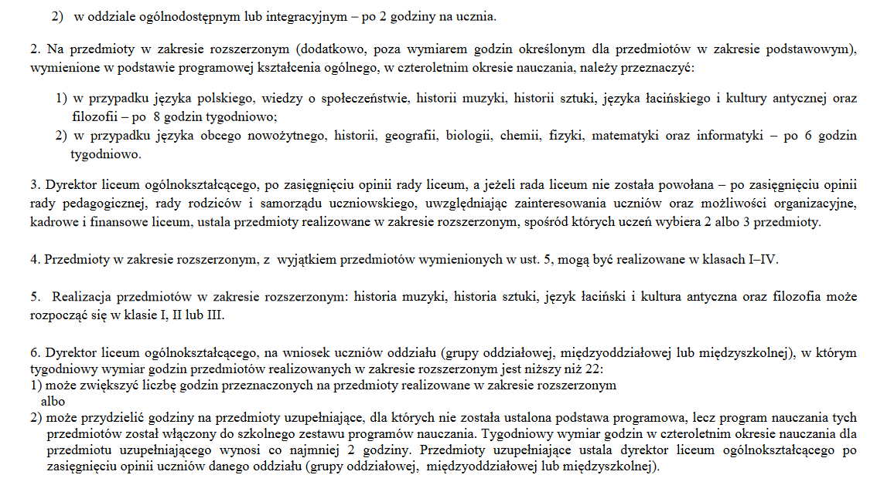
Liceum - realizacja

Slide 13
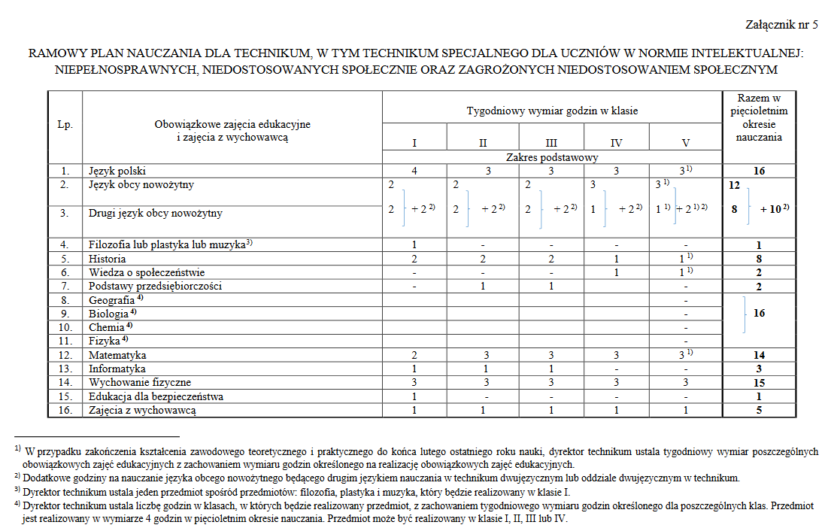
Technikum - siatka

Slide 14
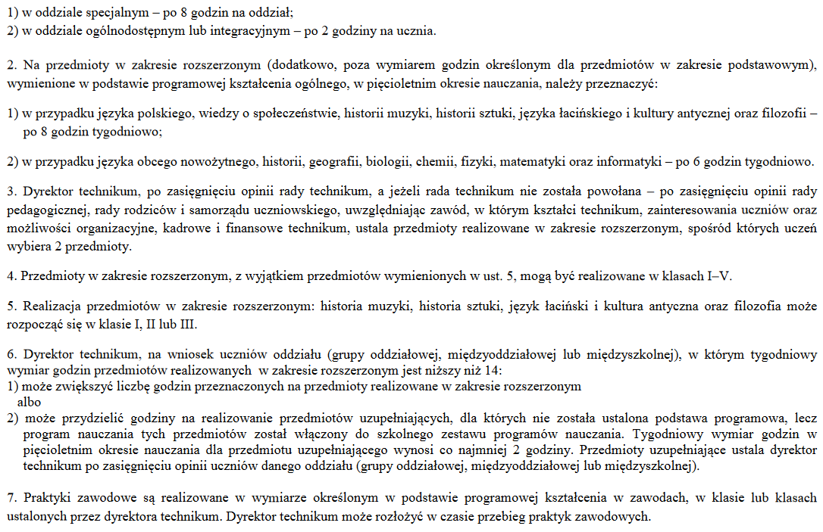
Technikum - realizacja

Slide 15
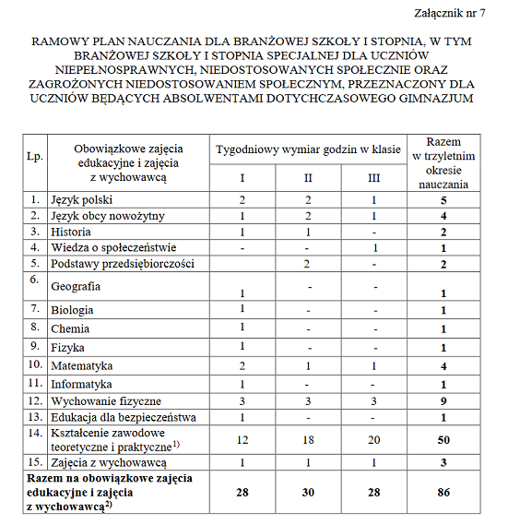
Branżowa I stopnia

Slide 16
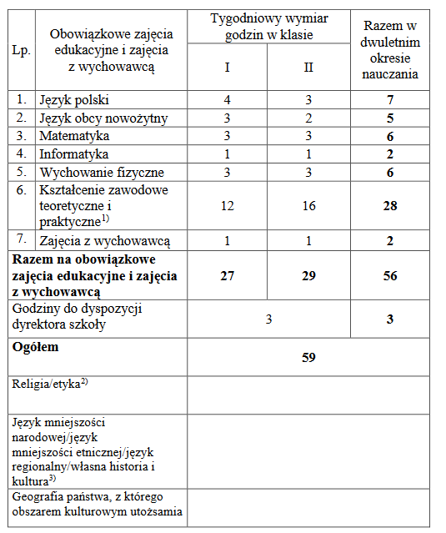
Branżowa II

Slide 17
Najważniejsze aspekty nauczania informatyki
Myślenie komputacyjne – świadome wykorzystanie metod i technik wypływających z informatyki w rozwiązywaniu problemów wywodzących się z różnych dziedzin życia.
Rozwiązywanie problemów - nauczanie przez rozwiązywanie problemów z różnych dziedzin życia.
Spiralność - na każdym etapie wymaga się umiejętności zdobytych wcześniej i rozszerza się je o umiejętności nowe.
Stopniowe poznawanie trudnej problematyki - kształtowanie abstrakcyjnego myślenia algorytmicznego i programowanie przez wszystkie lata w szkole.
Metoda projektów - praca w zespołach.
Uniwersalność - dowolność w doborze systemów, języków programowania, aplikacji przy rozwiązywaniu.
Nowoczesność - uwzględnienie najnowszych trendów w zastosowaniach informatyki, znajomość prawa i zasad cyberbezpieczeństwa.

Slide 18
Cele kształcenia – wymagania ogólne
Rozumienie, analizowanie i rozwiązywanie problemów na bazie logicznego i abstrakcyjnego myślenia, myślenia algorytmicznego i sposobów reprezentowania informacji.
Programowanie i rozwiązywanie problemów z wykorzystaniem komputera oraz innych urządzeń cyfrowych: układanie i programowanie algorytmów, organizowanie, wyszukiwanie i udostępnianie informacji, posługiwanie się aplikacjami komputerowymi.
Posługiwanie się komputerem, urządzeniami cyfrowymi i sieciami komputerowymi, w tym: znajomość zasad działania urządzeń cyfrowych i sieci komputerowych oraz wykonywanie obliczeń i programów.
Rozwijanie kompetencji społecznych, takich jak: komunikacja i współpraca w grupie, w tym w środowiskach wirtualnych, udział w projektach zespołowych oraz organizacja i zarządzanie projektami.
Przestrzeganie prawa i zasad bezpieczeństwa. Respektowanie prywatności informacji i ochrony danych, praw własności intelektualnej, etykiety w komunikacji i norm współżycia społecznego; ocena zagrożeń związanych z technologią i ich uwzględnienie dla bezpieczeństwa swojego i innych.

Slide 19
Nowe podejście do edukacji informatycznej na wszystkich etapach edukacji i dla wszystkich uczniów
Ustępująca podstawa – poziom podstawowy
I-III
VI-IV
Gimnazjum
LO, T, Z
Nowa podstawa – poziom podstawowy
I-III
VI-IV
VII-VIII
LO, T, B1, B2
rozwiązywanie problemów/algorytmika
programowanie tekstowe
programowanie wizualne
projektowanie 3D
sterowanie urządzeniami (robotyka)
bezpieczeństwo, aspekty prawne

Slide 20
Algorytmika – poziom podstawowy
Ustępująca podstawa
I-III
-
IV-VI
ciąg poleceń
proste motywy
Gimnazjum
algorytm
szukanie w zb. up.
porządkowanie
LO, T, Z
specyfikacja, algorytmu problemy - dyskusja
Nowa podstawa
I-III
algorytm intuicyjnie
logiczny porządek
łamigłówki algorytm.
IV-VI
algorytm formalnie
średnia, dodawanie, odejmowanie
szukanie w zb. up.
min, max
prosty algorytm sterujący robotem
VII-VIII
podzielność
cyfry liczby
Euklides iterac.
sort: wybieranie,
zliczanie
system binarny
kody ASCII
repr. tekstów
LO, T, B1, B2
systemy liczbowe,
NWD, NWW, ułamki
porównywanie tekstów
wzorzec naiwnie
szyfr Cezara, przestawieniowy
sort: wstawianie, bąbelkowe
wydawanie reszty
ciąg Fibonacciego

Slide 21
Języki programowania
Ustępująca podstawa
I-III
-
IV-VI
-
Gimnazjum
-
LO, T, Z
-
Nowa podstawa
I-III
wizualny język programowania dla najmłodszych
IV-VI
wizualny język programowania
VII-VIII
wizualny
i tekstowy (pierwsze kroki) język programowania
LO, T, B1, B2
tekstowy
i wizualny (doskonalenie) język programowania

Slide 22
Robotyka – poziom podstawowy
Ustępująca podstawa
I-III
-
IV-VI
sterowanie obiektem na ekranie
Gimnazjum
-
LO, T, Z
-
Nowa podstawa
I-III
sekwencje sterujące obiektem na ekranie komputera bądź innego urządzenia
IV-VI
prosty program sterujący robotem
lub innym obiektem na ekranie komputera
VII-VIII
projektuje, tworzy, testuje oprogramowanie sterujące robotem lub innym obiektem na ekranie lub w rzeczywistości
LO, T, B1, B2
w realizacji problemów prawidłowo dobiera środowisko informatyczne, aplikacje, zasoby, wykorzystuje przy tym elementy robotyki

Slide 23
Rozdział 3.
Programowanie
od najmłodszych lat w szkole

Slide 24
Programowanie
Jest rozumiane jako informatyczne podejście do rozwiązywania problemów z różnych dziedzin.
Ma początek dużo wcześniej przed włączeniem komputera. Komputer jest potrzebny do realizacji wcześniej wymyślonego i zaprojektowanego rozwiązania.
Zaprogramowanie rozwiązanie nie musi wiązać się z napisaniem programu w języku programowania. Rozwiązanie może być realizowane z wykorzystaniem aplikacji użytkowych, innego oprogramowania dla urządzenia cyfrowego.
W szkole poszczególne etapy nie muszą być realizowane w jednym czasie. Model docelowy jest efektem działań na wszystkich etapach edukacji.

Slide 25
Rozwiązywania problemów – podejście informatyczne
specyfikacja problemu: dane i wyniki
modele, pojęcia, podział na podproblemy
odkrycie rozwiązania: algorytm
i struktury danych
Programowanie
to informatyczne podejście do całego procesu rozwiązania problemu
zapis rozwiązania w języku programowania
opracowanie dokumentacji
testowanie

Slide 26
Podejście abstrakcyjne
Myślenie abstrakcyjne to zdolność pojęciowego ujmowania rzeczywistości, opisywanie jej abstrakcyjnymi pojęciami, modelami. Jest niezbędnym składnikiem kreatywności.
Jean Piaget (1896-1980, szwajcarski psycholog, filozof, socjolog, pedagog) - teoria rozwoju poznawczego umysłu dziecka:
1 faza: od 0 do 2 roku życia dzieci uczą się przez zmysły, ich świat jest doświadczeniem fizycznym sensoryczno-motorycznym;
2 faza: od 2 do 7 roku życia dzieci starają się uaktywnić swoją wyobraźnię; mają bardzo egocentryczne spojrzenie na świat (przedoperacyjna);
3 faza: od 7 do 11 roku życia dziecko stosuje logikę i alternatywne perspektywy, co pomaga pojąć związki przyczynowo skutkowe; dzieci mają problem z pojęciami abstrakcyjnymi (faza operacji konkretnej);
4 faza: od 12 roku życia dzieci zaczynają myśleć abstrakcyjnie, co pozwala przekroczyć granicę czasu i przestrzeni (faza operacji formalnych).

Slide 27
Rozdział 5.
Edukacja informatyczna
w szkole podstawowej

Slide 28
Edukacja wczesnoszkolna, klasy I–III Edukacja informatyczna
Uczniowie poznają nieformalne znaczenie wybranych pojęć związanych z informatyką, często w formie zabawy, programują intuicyjnie.
Wprowadzenie do algorytmów:
liniowa kolejność, powtarzanie czynności (sekwencja zdarzeń, logiczny porządek zdarzeń, czynności i wielkości),
instrukcja, sekwencje instrukcji (polecenie),
algorytm (plan działania).
Jest to początek myślenia algorytmicznego, wspomagany wizualizacją lub symulacją działań algorytmicznych – uczniowie stawiają w ten sposób pierwsze kroki w wizualnym programowaniu.
Tworzone są proste programy sterujące robotem lub istotą na ekranie.
Uczniowie posługują się komputerem i aplikacjami użytkowymi opracowując kompozycje graficzne i dokumenty tekstowe, pomagając sobie w nauce czytania, pisania, rachowania i prezentacji pomysłów.
Korzystają bezpiecznie i zgodnie z prawem ze wskazanych zasobów w Internecie.

Slide 29
Szkoła podstawowa, klasy IV–VI Informatyka
Uczniowie zaczynają zapoznawać się z informatyką w sposób bardziej formalny:
Rozwijają podejście algorytmiczne przy rozwiązywaniu sytuacji problemowych z różnych dziedzin.
Tworzą i zapisują w wizualnym języku programowania pomysły historyjek i rozwiązania problemów, w tym proste algorytmy z wykorzystaniem poleceń sekwencyjnych, warunkowych i iteracyjnych oraz zdarzeń.
Potrafią napisać prosty program sterujący robotem lub innym obiektem na ekranie komputera i testują na komputerze swoje programy.
Posługują się komputerem i aplikacjami komputerowymi, rozwijając umiejętności wyrażania swoich myśli i ich prezentacji, które wykonują indywidualnie lub zespołowo.
W sieci poszukują informacji przydatnych w rozwiązywaniu stawianych zadań i problemów.
Postępują bezpiecznie, odpowiedzialnie i etycznie w środowisku komputerowo-sieciowym.

Slide 30
Szkoła podstawowa, klasy VII–VIII przejściowe Informatyka
Uczniowie, którzy przeszli kształcenie informatyczne w klasach IV–VI oparte na wcześniej obowiązującej podstawie programowej, są wprowadzeni do myślenia algorytmicznego, poznając podstawowe pojęcia informatyczne i rozwiązując algorytmicznie wybrane problemy:
rozwijają i poszerzają dotychczas zdobytą wiedzę i umiejętności informatyczne,
programują rozwiązania w wizualnym lub tekstowym języku programowania, stawiając w nich pierwsze kroki,
stosują różne metody przy rozwiązywaniu problemów,
rozwijają kompetencje zespołowego rozwiązywania problemów pochodzących z różnych dziedzin, realizując projekty z wykorzystaniem aplikacji użytkowych.

Slide 31
Szkoła podstawowa, klasy VII–VIII Informatyka
Uczniowie, którzy w klasach IV–VI przeszli kształcenie informatyczne oparte na nowej podstawie programowej, zostali wcześniej wprowadzeni do myślenia algorytmicznego, poznając podstawowe pojęcia informatyczne i rozwiązując algorytmicznie wybrane problemy:
rozwijają i poszerzają dotychczas zdobytą wiedzę i umiejętności informatyczne,
programują rozwiązania stawiając pierwsze kroki w tekstowym języku programowania,
stosują różne metody przy rozwiązywaniu problemów,
rozwijają kompetencje zespołowego rozwiązywania problemów pochodzących z różnych dziedzin, realizując projekty z wykorzystaniem aplikacji użytkowych.

Slide 32
Rozdział 6.
Edukacja informatyczna
w szkole ponadpodstawowej
poziom podstawowy

Slide 33
Szkoły ponadpodstawowe Informatyka - poziom podstawowy
Uczniowie klas nieinformatycznych wybrali profil zgodny ze swoimi zainteresowaniami i tym kierunkiem nie jest informatyka.
Myślenie komputacyjne – pozwalamy na odkrywanie piękna i przydatności informatyki podczas realizacji z uczniami projektów zespołowych dla problemów z ich dziedzin zainteresowań.
Nowe podejście do nauczania informatyki: wyszukujmy problemy, które zainteresują uczniów, a podczas ich rozwiązywania uczymy informatyki. Wprowadzamy zespołowe rozwiązywanie tych problemów.
Uczeń rozwijając swoje zainteresowania poznaje współczesne zagadnienia informatyczne i wzbogaca się swoje cyfrowe umiejętności:
podstawowa baza algorytmiczna dla kształcenia myślenia algorytmicznego;
podstawy robotyki;
multimedia, projektowanie 2D, 3D;
cyberbezpieczeństwo;
aspekty prawne.

Slide 34
Algorytmika – nieprzypadkowy wybór
Algorytmy znane ze szkoły podstawowej:
obliczanie średniej;
pisemne wykonywanie działań arytmetycznych;
szukanie elementu w zbiorze uporządkowanym; nieuporządkowanym
szukanie elementu
najmniejszego, największego;
iteracyjny algorytm Euklidesa
porządkowanie elementów zbioru przez wybór i zliczanie.
Algorytmy omawiane w szkole ponadpodstawowej:
metoda binarna, postępowanie zachłanne, rekurencja;
algorytmy na liczbach (pierwsze, systemy, NWD, NWW);
algorytmy na tekstach (porównywanie, wzorzec naiwnie, szyfrowania proste);
porządkowanie: wstawianie, bąbelkowa;
wydawanie reszty najmniejszą
liczbą nominałów;
ciągi iteracyjne, rekurencyjne;
poprawność algorytmu dla przykładowych danych.

Slide 35
Programowanie – poziom podstawowy
Umiejętności nabyte
w szkole podstawowej:
programowanie w języku wizualnym;
wstęp do programowania w języku tekstowym;
podstawy robotyki.
Umiejętności nabywane
w szkole ponadpodstawowej:
analiza gotowych implementacji algorytmów;
programowanie w języku wizualnym;
programowanie w języku tekstowym;
zastosowanie robotyki.

Slide 36
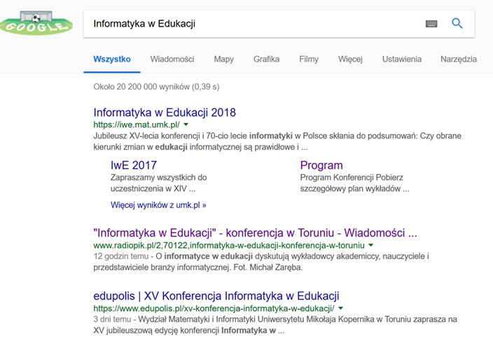
Myślenie komputacyjne – wyszukiwanie wzorca

Slide 37
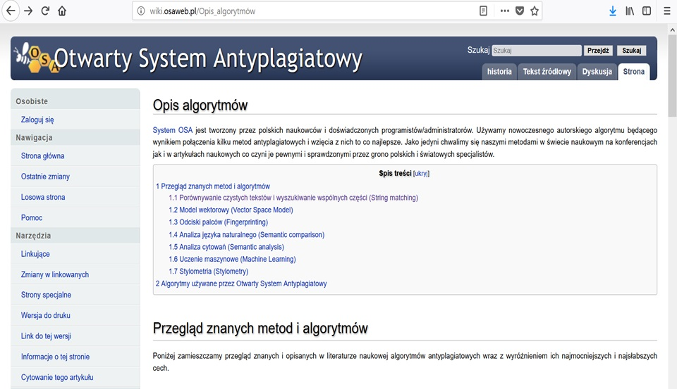
Myślenie komputacyjne – porównywanie tekstów

Slide 38

Myślenie komputacyjne – porównywanie wzorów
Porównywanie tekstów, wyszukiwanie wzorca – wzornictwo

Slide 39
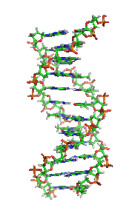
Myślenie komputacyjne – porównywanie tekstów
Podobieństwo organizmów - sekwencje nukleotydowe DNA (fragment genu)
ATGGCAGACCATTATTTTTCTAACGACCCTTCTAGTAAAAGTGATCGTAAGCGATGGGAATTTACGCTTC
GTGGATCTCAATTTACTTTCTTATCTGACCGTGGGGTGTTCTCGAAAAACGAAGTGGACTTTGGTTCTCG
TCTTTTAATTGAAGCGTTTCAAGTGCCAGATATTAAAGGTGACATATTAGACGTAGGTTGTGGATATGGA
CCAATTGGTTTATCGTTGGCGAAAGAGTTTCAAGACCGTAAAGTTCACATGGTGGATGTGAATGAAAGGG
CACTTGAGCTTGCAAAAGAAAATGCCGCTAACAATAGAATTGGAAATGTGCACATTTTTCAAAGTAGCGT
CTATGAAAATGTAGATGGTATGTATGCTGCTATTCTATCTAATCCTCCAATTCGTGCAGGGAAAGATATC
GTGCATGAGATTTTAGAAAAAGCTGTAGAACATTTAGTTCCAGGTGGAGAGTTGTGGATTGTTATTCAAA
AGAAACAAGGTGCACCATCTGCGCTGAAGAAACTAGAAGAAGTGTTTTCTGAAGTCGAAGTTGTAGAAAA
GAAAAAAGGATATTATATCATAAAATCAAAAAAACGTTGA
Fragment genu 16S bakterii, na podstawie
którego identyfikuje się zakażenia

Slide 40
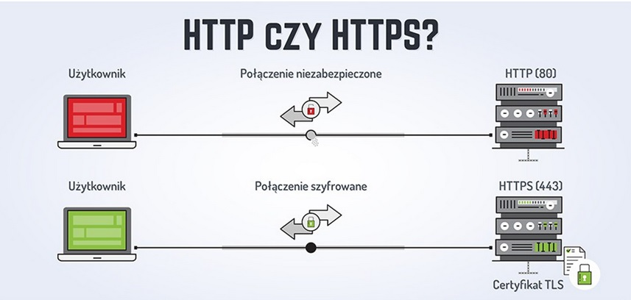
Myślenie komputacyjne - szyfrowanie

Slide 41
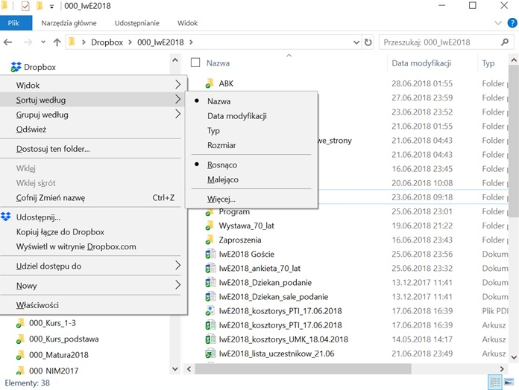
Myślenie komputacyjne - porządkowanie

Slide 42
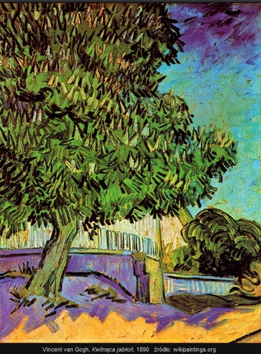
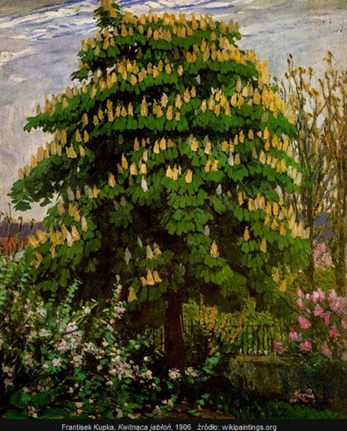
Myślenie komputacyjne Vincent van Gogh i… rekurencja?
źródło obrazów - Wikipedia

Slide 43
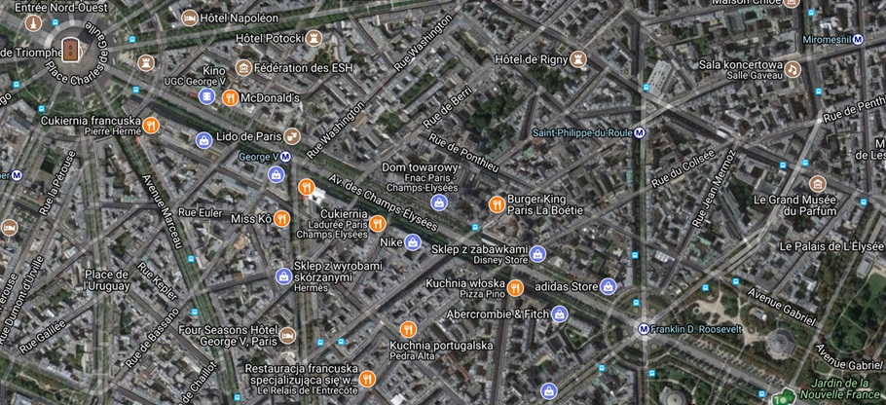
Rekurencja na planie miast?
Paryż, Pola Elizejskie
źródło: https://www.google.com/maps/

Slide 44
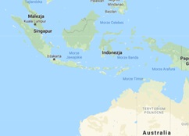
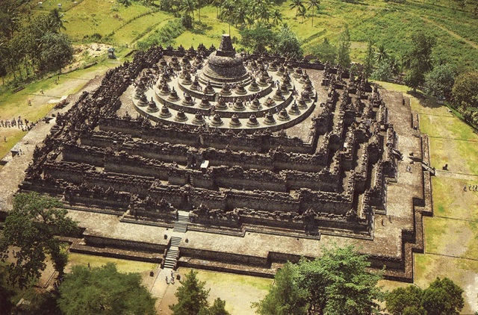
Powtarzanie w architekturze?
Największa buddyjska świątynia
Borobudur na Jawie VIII/IX wiek
źródło: https://wikipedia.org

Slide 45


Fraktale w geografii?
Grand Mesa National Forest, Kolorado
źródło: https://www.google.com/maps/

Slide 46
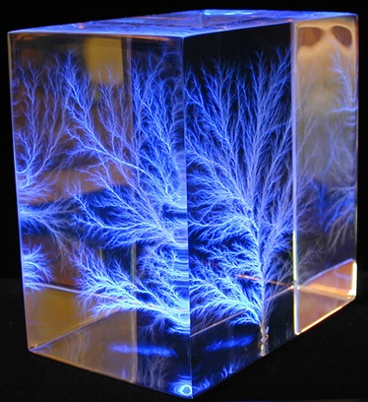
Fraktale w fizyce?
Figura Lichtenberga - struktura fraktalna powstała wskutek wyładowań o wysokim napięciu, uwieczniona w szkle akrylowym.
źródło: http://www.capturedlightning.com

Slide 47
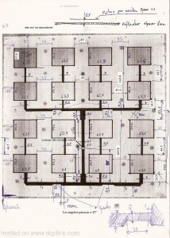
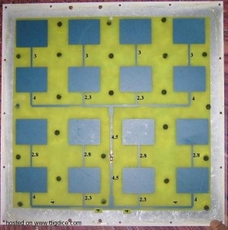
Fraktale w nowych technologiach?
Prawie każdy telefon komórkowy korzysta z wbudowanej anteny fraktalnej. Takie anteny wykorzystywane są również w komunikacji mikrofalowej.
źródło: http://www.digdice.com

Slide 48
Rozdział 7.
Edukacja informatyczna
w szkole ponadpodstawowej
poziom rozszerzony

Slide 49
Szkoły ponadpodstawowe Informatyka - poziom rozszerzony
Rozszerzenie jest realizowane od pierwszej klasy szkoły ponadpodstawowej.
Obowiązują również treści poziomu podstawowego – realizacja w sposób zintegrowany z treściami poziomu rozszerzonego.
Istotą kształcenia informatycznego rozszerzonego jest poznanie informatyki jako nauki, rozważanie problemów algorytmicznych, programowanie ich w formalnym języku programowania i stosowanie do rozwiązywania trudniejszych problemów z różnych dziedzin życia.
Rozwiązywanie problemów jest realizowane również przy wykorzystaniu aplikacji wraz z elementami programowania
edytor tekstu + elementy profesjonalnego składu (np. TeX)
arkusz kalkulacyjny + wbudowany język programowania (np. VB)
baza danych + sieciowe wykorzystanie (np. php, MySQL, Java, Python))

Slide 50
Algorytmika – nieprzypadkowy podział
Podział problemów algorytmicznych na trzy grupy:
algorytmy obowiązkowe, które uczeń zna i zapisuje w języku programowania;
algorytmy bazujące na algorytmach z części I. - kreatywne rozwiązywanie problemów;
trudniejsze algorytmy przeznaczone do omówienia i prezentacji.
Racjonalne rozłożenie trudnych treści:
proste algorytmy poznawane już w szkole podstawowej, od najmłodszych lat;
rozłożenie kształcenia myślenia algorytmicznego na cały czas edukacji szkolnej;
prezentacje uczniowskie trudniejszych algorytmów okazją do dyskusji (porównanie technik algorytmicznych, struktur danych, metod programowania, modelowania sytuacji problemowych, poznawanie zastosowań), uczą sztuki prezentacji.
Indywidualizacja nauczania – nadobowiązkowo zdolniejsi uczniowie programują również algorytmy z grupy III.

Slide 51
Programowanie na poziomie rozszerzonym
Umiejętności nabyte
w szkole podstawowej:
programowanie w języku wizualnym;
wstęp do programowania w języku tekstowym;
podstawy robotyki.
Umiejętności nabywane
w szkole ponadpodstawowej:
kreatywne odkrywanie algorytmów;
właściwy dobór struktur danych;
analiza gotowych implementacji algorytmów;
programowanie w języku wizualnym;
programowanie w języku tekstowym;
zastosowanie robotyki;
testowanie poprawności rozwiązań.

Slide 52
Szkoła branżowa
Rodzaje podstaw:
Po gimnazjum:
branżowa I stopnia – dotychczasowa podstawa programowa;
branżowa II stopnia – nowa podstawa: zagadnienia ze szkoły branżowej I stopnia uzupełnione o zagadnienia z algorytmiki i programowania dla klas VII-VIII przejściowych.
Po szkole podstawowej:
branżowa I stopnia – nowa podstawa;
branżowa II stopnia – nowa podstawa.
Zakres wiedzy i umiejętności:
branżowa I (1 godzina w cyklu nauczania)
+ branżowa II (2 godziny w cyklu nauczania)
liceum/technikum poziom podstawowy (3 godziny)

Slide 53
Rozdział 2.
Edukacja z informatyką
Informatyka pomocna
wszystkim przedmiotom i społeczeństwu

Slide 54
Rozumowanie, analizowanie i rozwiązywanie problemów
przezwyciężanie przeszkód w rozwiązywaniu problemów
poszukiwanie potrzebnych informacji
eksperymentowanie na drodze do rozwiązania
kreatywne wnioskowanie
rozwijanie umiejętności analizy sytuacji
spojrzenie na problem z różnych perspektyw
innowacyjne rozwiązania
wizualizacja pomysłów rozwiązań
tworzenie modelu abstrakcyjnego
odrzucanie błędnych rozwiązań
wybieranie właściwej drogi postępowania

Slide 55
Programowanie, aplikacje, robotyka
przewidywanie wszystkich dróg postępowania
podejmowanie decyzji i wyróżnianie powtórzeń
jednoznaczny zapis rozwiązania, warunków granicznych w sposób zrozumiały dla maszyny
umiejętność zapisu rozwiązań w różnorodnej formie
poprawienie błędów w rozwiązaniu
analiza szybkości działania w porównaniu z innymi rozwiązaniami
umiejętny dobór danych do testowania
tworzenie dokumentów czytelnych w treści i formie
sprawne projektowanie obliczeń
kreatywne wychwytywanie własności dużych zbiorów danych
automatyzacja działań, programowanie urządzeń

Slide 56
Komputery, sieci, urządzenia cyfrowe
śledzenie trendów w rozwoju nowoczesnych technologii
wychwytywanie nowych, przydatnych w danej dziedzinie funkcjonalności urządzeń i oprogramowania
płynne przejście na coraz nowsze rozwiązania w zakresie edycji tekstów, obrazów, dźwięków, filmów, animacji
praca w różnych systemach operacyjnych
łatwość w konfigurowaniu i korzystaniu z urządzeń peryferyjnych
umiejętność konfigurowania sieci i podłączania się do niej w różnorodnych warunkach technicznych
korzystanie z materiałów w środowisku wirtualnym, w chmurze

Slide 57
Kompetencje społeczne
aktywne uczestniczenie w zespołowej realizacji projektów z różnych dziedzin
umiejętność prezentacji efektów wspólnej pracy
umiejętność korzystania z zasobów światowych – zbiory muzealne, biblioteki
porządkowanie i selekcjonowanie zasobów
krytyczne ocenianie informacji i ich źródeł pod względem wiarygodności i rzetelności
korzystanie z e-usług
świadome budowanie wizerunku w przestrzeni medialnej
nawiązywanie poprawnych relacji społecznych w sieci z rówieśnikami i innymi osobami

Slide 58
Prawo i bezpieczeństwo
postępowanie z zgodne z zasadami netykiety
świadomość istnienia regulacji prawnych i konieczności ich przestrzegania w pracy z nowoczesnymi technologiami i informacją
chronienie danych osobowych i innych danych wrażliwych
przestrzeganie zasad prawa autorskiego
rozumienie idei szyfrowania informacji
praktyczna umiejętność zabezpieczania informacji przed niepowołaną ingerencją
znajomość najnowszych rozwiązań w zakresie zabezpieczania danych i podpisu elektronicznego
korzystanie z profilu zaufanego i podobnych rozwiązań

Slide 59
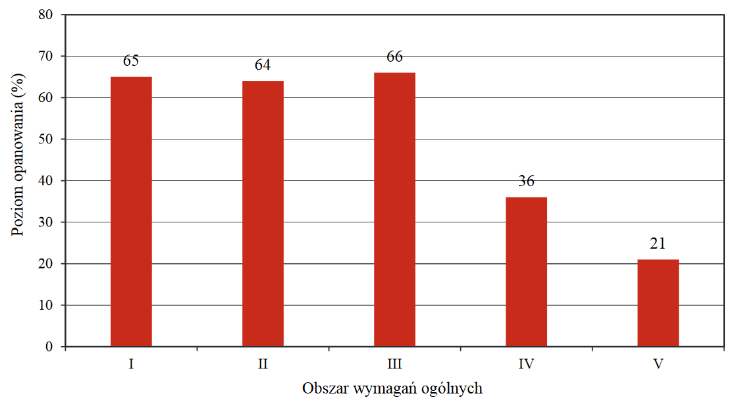
Wsparcie od informatyki dla innych dziedzin
Analiza wyników egzaminu maturalnego z matematyki
w roku 2018 poziom podstawowy – źródło CKE
Użycie i tworzenie
strategii (m.in. planimetria i stereometria)
Rozumowanie
i argumentacja

Slide 60
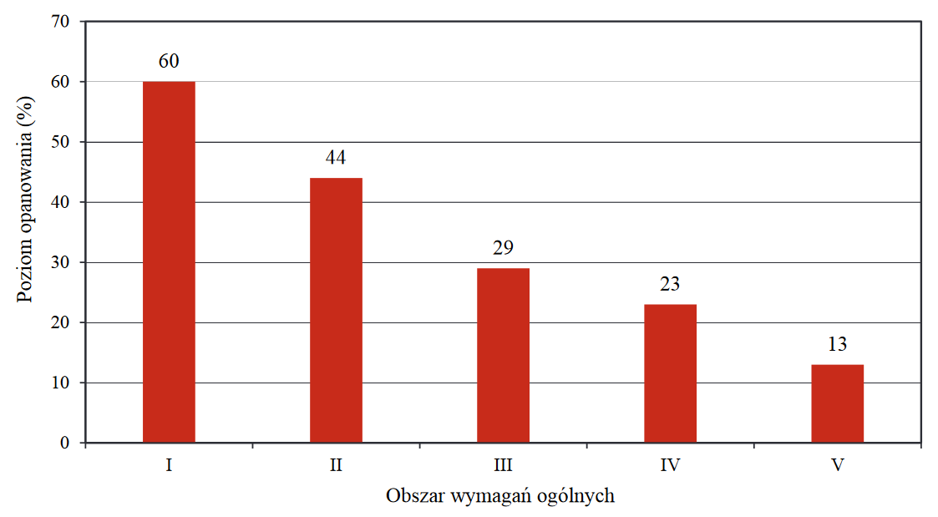
Wsparcie od informatyki dla innych dziedzin
Analiza wyników egzaminu maturalnego z matematyki
w roku 2018 poziom rozszerzony – źródło CKE
Modelowanie matematyczne
Użycie i tworzenie strategii
(m.in. planimetria i stereometria)
Rozumowanie
i argumentacja

Slide 61
Patrząc w przyszłość - nowa podstawa informatyki a rozwój sztucznej inteligencji
Wprowadzenie nauki podstaw algorytmiki i programowania - podstawy myślenia algorytmicznego dla późniejszego rozumienia AI.
Upowszechnienie rozwoju myślenia komputacyjnego - otwarcie na wszystkie na dziedziny życia.
Kształcenie umiejętności abstrakcyjnego modelowania - relacja, powiązania między informacjami i twórcze wnioskowanie versus sieci neuronowe, kognitywistyka (wprowadzenie elementów teorii grafów).
Akceptacja dla robotyki – rozumienie idei automatyzacji procesów i rozwiązywania problemów z użyciem technologii.
Dowolność doboru narzędzi i języków programowania - otwarcie na nowoczesne języki przetwarzające duże zbiory danych i łatwo współpracujące z multimediami, integrujące elementy robotyki.
Kształcenie umiejętności pracy w zespole, korzystanie z platform elektronicznego wspomagania procesów, kreatywności i innowacyjności.
Strategia pozyskiwania i kształcenia młodzieży zainteresowanej informatyką (poziom rozszerzony) - wczesne diagnozowanie talentów informatycznych.

Slide 62
Dziękuję za uwagę
Anna Beata Kwiatkowska
aba@mat.umk.pl

